Slide 1
Redes de Computadores I

Slide 2
Na aula anterior
Tipos de protocolos de roteamento
  Conectividade direta
  Conectividade indireta
    Rotas estáticas
    Rotas dinâmicas

Slide 3
Na aula de hoje
Montando uma rede mais completa no Packet Tracer

Slide 4
Switches no Packet Tracer

Slide 5
Linhas de switches Cisco
Série 100: Linha de entrada. Entre 5 até 24 portas. Não são gerenciáveis.
Série 200: Até 50 portas. Possuem algumas funcionalidades de gerenciamento.
Série 300: Até 48 portas. Possuem funcionalidades de VLAN e controle de acesso avançadas.
Série 2960: Semelhante à série 300 mas com PoE (Power Over Ethernet)

Slide 6
Linhas de switches Cisco (2)
3560: Mais funcionalidades que a série 2960 e fonte de alimentação dupla
4500: Suporta até 8 placas de expansão. Cada placa de expansão suporta até 48 portas. (8x48=348 hosts)
6500: Suporta até 13 placas. Tem funcionalidades de camada 3 (rede). Também chamado de Switch Core (feito para ser o núcleo de uma rede grande)

Slide 7
Switches no Packet Tracer
2950: Switch gerenciável de porte médio. 24 portas
2950T/2960: Semelhante ao 2950. Tem duas portas Giga extras.
PT-Switch e PT-Empty: Simulam switches expansíveis. Um vem com alguns slots previamente preenchidos e o outro não

Slide 8
Switches no Packet Tracer (2)
Série 2000: Feito para ambientes industriais
PT-Bridge: Repetir inteligente. Encaminha quadros somente quando se destinam a uma determinada rede
Série 3560/3650: Switches multi-camada (operam na camada de rede)

Slide 9
Exercício montar uma rede composta de um Switch (2960, por exemplo) e dois computadores

Slide 10
Roteadores no Packet Tracer

Slide 11
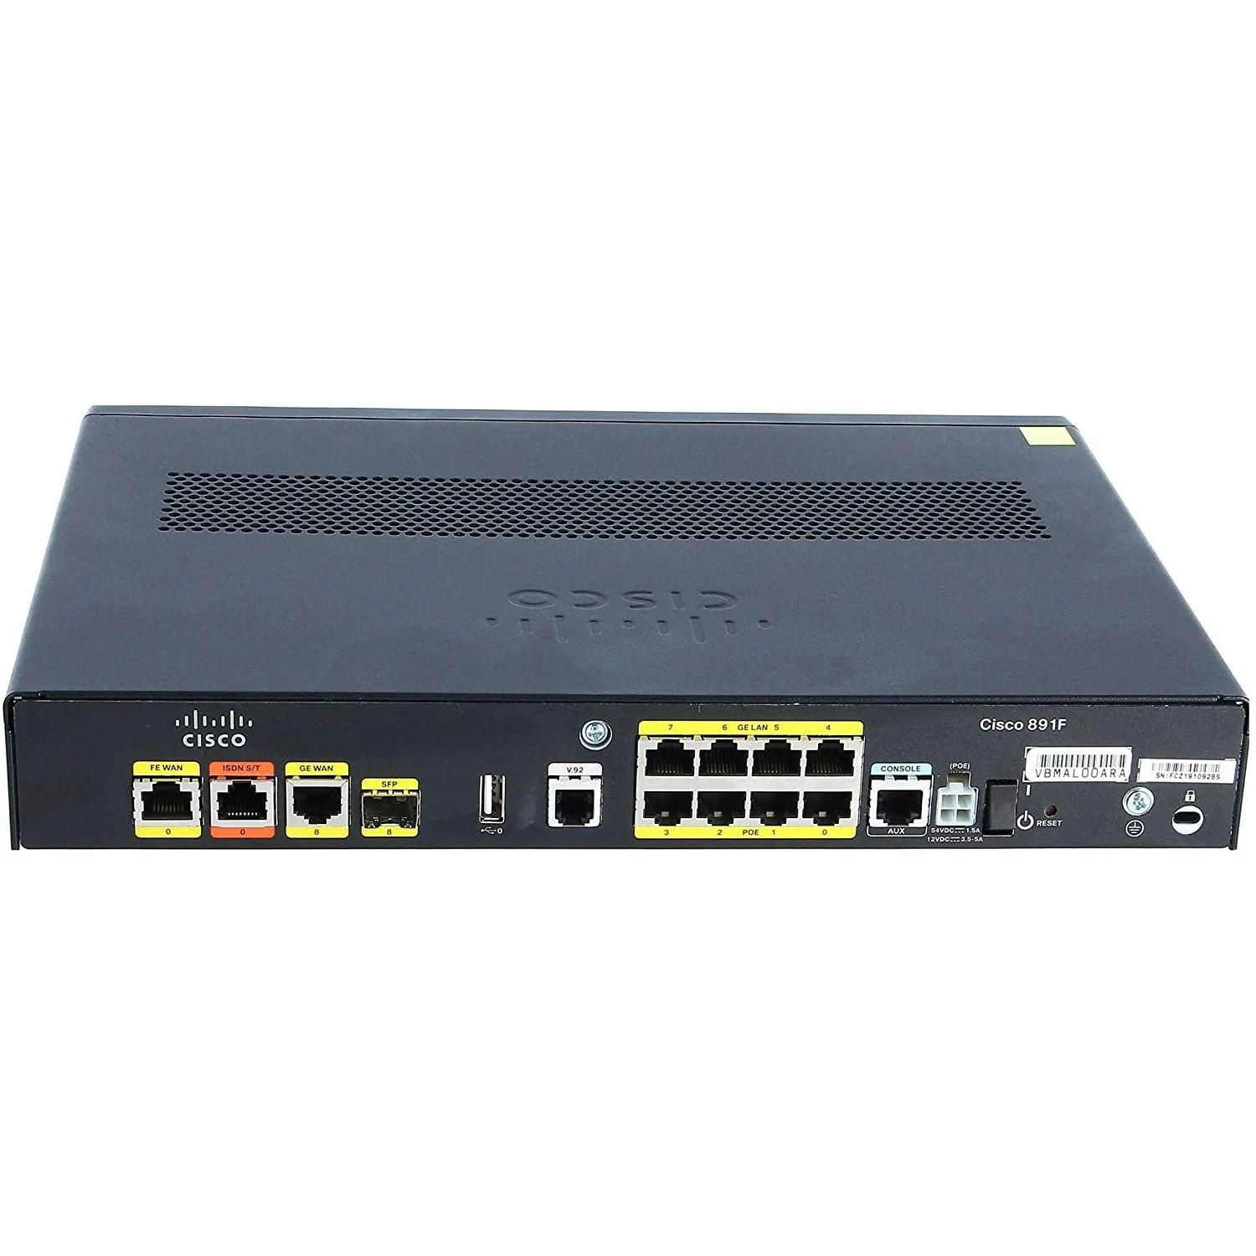
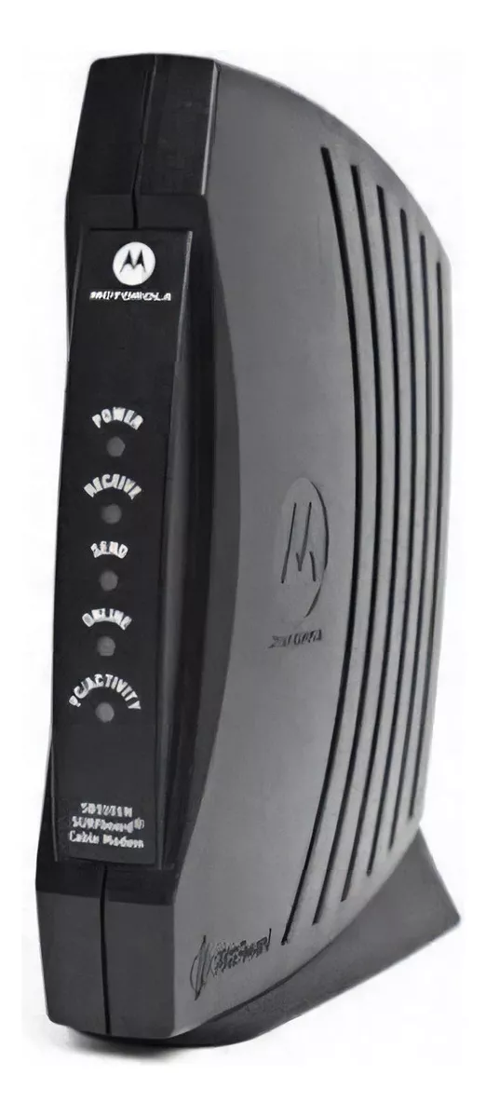
Roteadores
Elementos responsáveis por interligar redes distintas
  Podem ter portas e conexões de diversos tipos: fibra ótica, par trançado, cabo telefônico, etc

Slide 12
Modelos de roteadores
Geração G1 (lançados em ~2004)
  Famílias 1800, 2800 e 3800: respectivamente pequeno, médio e grande porte
Geração G2 (lançados em ~2009)
  Famílias 1900, 2900 e 3900: respectivamente pequeno, médio e grande porte
Série 4000 (lançado em ~2014)

Slide 13
Modelos de roteadores (2)
Família 800:
  Voltada para conectividade 3G/4G
Família 2600:
  Roteador com maior capacidade de módulos

Slide 14
Roteadores Packet Tracer
Router-pt (semelhante ao 1800 mas com mais portas 10/100
Router-empty: roteador com entradas dos módulos vazias

Slide 15
Exercício 2
Monte uma rede simples no Packet Tracer com dois computadores e um roteador

Slide 16
Trabalho
Topologia física: 1,5
Testes de conectividade: 1,5
Presença e participação em aula: 1,0
Tutorial informal (coesão, coerência, clareza, etc): 1,0
Enviar o link do tutorial e o arquivo do Packet Tracer por e-mail para viniciushax@ifsul.edu.br até 9/9

Slide 17
Referências
TETZ, Edward. Cisco networking all-in-one for dummies. John Wiley & Sons, 2011.
Packet Tracer Bridge https://pt.wikibooks.org/wiki/Packet_Tracer/Construindo_Simula%C3%A7%C3%B5es
Networking Devices and Initial Configuration: https://skillsforall.com/pt/course/networking-devices-and-initial-configuration?courseLang=en-US
STROJEK, Damian. Packet Tracer for Young Advanced Admins. ITSTART, 2024.
Choosing a branch router. Disponível em: https://www.curvature.com/resources/tech-guides/choosing-a-branch-router-what-cisco-wont-tell-you/
ChatGPT. Prompts: “Quais são os principais modelos de roteadores disponíveis no software Packet Tracer? Resuma suas características básicas” seguido de “Você consegue falar sobre outros modelos disponíveis?”. Acessado em: agosto de 2024.
https://www.packettracernetwork.com/features/cisco-wic-modules.html

